Slide 1
Широкие возможности интеграции решений для ЖКХ от фирмы 1С: WEB, терминалы оплаты, счетчики

Slide 2
Направления интеграции в ЖКХ
В автоматизации предприятий сферы ЖКХ крайне востребована интеграция по различным направлениям:
Загрузка платежей (банки, операторы приема платежей, платежные терминалы);
Выгрузка данных о задолженности для информирования жильцов при оплатах услуг ЖКХ через Интернет-банк, банкоматы и прочие терминалы оплаты;
Загрузка показаний приборов учета;
Загрузка показаний качества энергоресурсов;
Загрузка показаний счетчиков, веденных вручную жильцами на WEB ресурсе;
Загрузка заявок АДС, введенных жильцами на WEB ресурсе;
Выгрузка биллинговой информации на WEB ресурс.

Slide 3
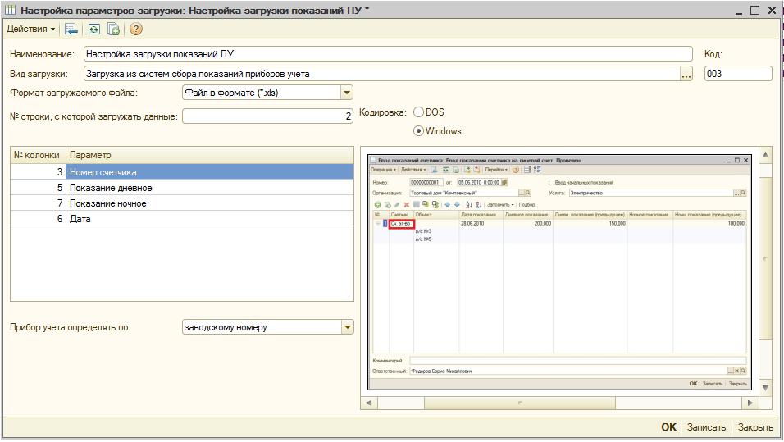
Интеграция с системами сбора показаний с приборов учета. Общее
Большое количество систем сбора показаний с приборов учета и их производителей предполагает наличие различных форматов выгрузки. Потому в программах ЖКХ предусмотрено:
Поддержка различных форматов файлов:
TXT;
CSV;
XLS;
DBF;
XML.
Возможность настройки дополнительных параметров, таких как:
признак начальной
и итоговой строки;
символ-разделитель
колонок (, . - ; : Tab);
символ-разделитель дробной части (. , -);
символ-разделитель числа, месяца и года в дате съема показаний (. , ; -/);
представление даты - порядок расположения параметров (день, месяц, год) в представлении даты съема показаний;
кодировка (Windows/Dos);
параметры идентификации приборов учета (код, наименование, идентификатор, заводской номер)
Notes:
Разнообразие на рынке систем сбора показаний с приборов учета и их производителей предполагает наличие различных форматов выгрузки (*.txt, *.xls, *.csv, *.xml, *.dbf и др.). Вполне понятно, что программный продукт, внедряемый на массовом рынке, должен удовлетворять требованиям большого числа клиентов и поддерживать широкий набор решений.

Slide 4
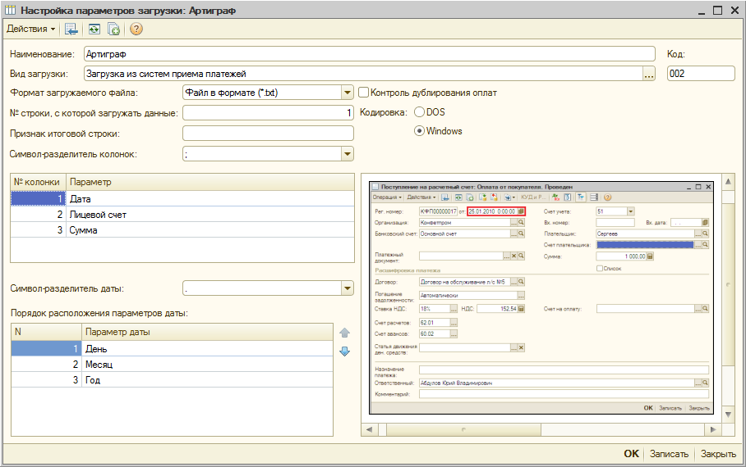
Интеграция с платежными системами и банками. Общее
Основные возможности:
Универсальная настройка загрузки (можно выбрать, какие данные и откуда загружать, отдельно можно настроить формат представления даты платежа, идентификации лицевых счетов, разделителя колонок, строку, с которой начинать загрузку и др.);
Настроены уже наиболее распространенные форматы загрузки;
Предусмотрен контроль дублирования оплат.

Slide 5
Интеграция с системами сбора показаний с приборов учета. Преимущества
Интеграция программного продукта с автоматизированными системами сбора данных с приборов учета позволит:
Добиться максимальной скорости обработки показаний приборов учета, поступающих в систему;
Существенно облегчить работу расчетчика услуг ЖКХ:
Производить автоматический расчет услуг по показаниям приборов учета;
Производить автоматическую корректировку начислений с учетом данных о качестве поставляемых услуг, а также данных о недопоставке услуг;
Исключить ошибки, допускаемые при ручном вводе данных.

Slide 6
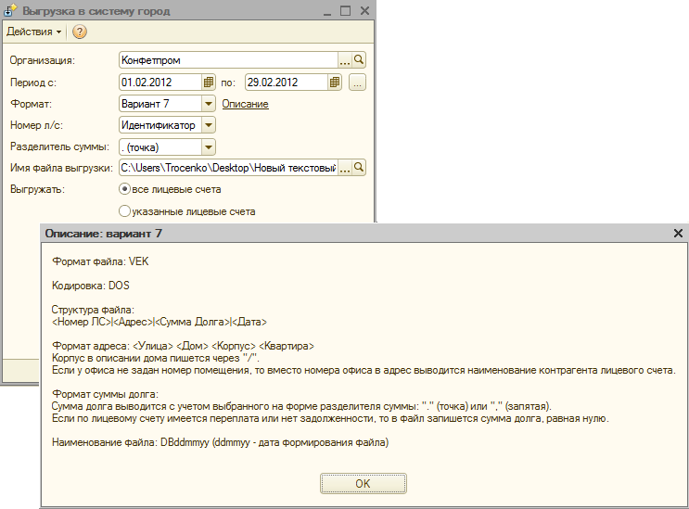
Выгрузка в систему «Город»
Ввиду многообразия форматов обмена с банками, операторами приема платежей, терминалами оплаты услуг ЖКХ поддерживаются различные форматы;
Выгружаются данные о задолженности по лицевым счетам и показания приборов учета.

Slide 7
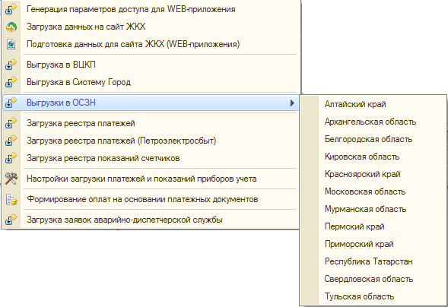
Интеграция с органами соцзащиты. Общее
Имеется возможность выгружать информацию по льготникам и рассчитанным в программе льготам в органы соцзащиты;
Принимая во внимание различия механизмов и форматов файлов обмена данными в разных регионах РФ, в программе имеются различные форматы выгрузки в органы соцзащиты по разным областям;
Существует возможность бесплатной доработки формата выгрузки, если он еще не реализован и отсутствует в программе. Для этого достаточно скан копии договора с органами соц.защиты вашего региона по формату выгрузки.
Notes:
В результате проведенного исследования было выяснено, что в настоящее время органы социальной защиты регионов РФ не используют единый унифицированный формат обмена данными, вследствие чего разработка единого механизма обмена данными не представляется возможным.
Также было выяснено, что сам механизм передачи информации в органы соцзащиты разных регионов РФ может быть разным. Так, наиболее часто встречается ситуация, когда поставщик услуг ежемесячно передаёт непосредственно в орган социальной защиты населения в своем регионе информацию о начисленных платежах в текущем месяце и параметрах лицевого счета на электронном носителе по заранее согласованной форме. В части регионов РФ социальные службы передают поставщику услуг ЖКХ заранее созданный файл со списком льготников и их адресами. По предоставленному списку льготников поставщик услуг ЖКХ заполняет информацию о начисленных платежах по оплате жилого помещения и коммунальных услуг и отправляет готовые данные в электронном виде в орган соцзащиты.
Принимая во внимание различия механизмов и форматов файлов обмена данными в разных регионах РФ, были разработаны механизмы для настройки и хранения параметров обмена данными по большинству регионов РФ.

Slide 8
Интеграция с органами соцзащиты. Преимущества
Таким образом, интеграция позволит решить следующие задачи:
Добиться максимальной скорости предоставления требуемых данных в органы социальной защиты;
Минимизировать возможность предоставления некорректных (ошибочных) данных.

Slide 9
Интеграция с WEB
Обмен данными с WEB предусматривает:
Выгрузку текущих показаний приборов учета;
Выгрузку информации о текущей задолженности по лицевым счетам;
Выгрузку данных о начислениях за выбранный месяц;
Загрузку с сайта актуальных показаний приборов учета, введенных жильцами на WEB ресурсе;
Загрузку заявок в аварийно-диспетчерскую службу, поданных жильцами на WEB ресурсе.
Поддерживаются различные способы обмена:
Через файл в формате xml (при этом пользователь самостоятельно осуществляет выгрузку данных в файл с помощью специализированной обработки и загружает на сайт);
C помощью настройки регламентного задания (программа сама через определенный промежуток времени будет подключаться к WEB - сервису и осуществлять обмен данными).

Slide 10
Интеграция с WEB. Преимущества
Жильцы могут ввести показания счетчиков (по холодной и горячей воде, газу, электроэнергии) через интернет на сайте управляющей компании;
Бухгалтеры ЖКХ могут легко загрузить эти показания в программу и начислить квартплату, тем самым существенно облегчив себе работу;
Реализовано оперативное поступление данных в информационную систему.

Slide 11
Карта решений 1С и ВДГБ для ЖКХ.

Slide 12
Благодарим за внимание!
Правообладатель:
Фирма «1С»
127018, г. Москва,
ул. Селезневская, д. 21
Тел.: (495) 737-92-57
Факс: (495) 681-44-07
e-mail: solutions@1c.ru
www.1c.ru
Разработчик:
Компания «ВДГБ»
424000, г. Йошкар-Ола,
Главпочтамт, а/я 17
Тел.: (495) 980-25-39
Факс: (836) 246-99-00
e-mail: clients@vdgb-soft.ru
www.vdgb-soft.ru
skype: vdgb_sale, vdgb_partner
ICQ: 582996416
twitter: https://twitter.com/vdgb_soft
Notes:
Благодарим за внимание!

